Slide 1
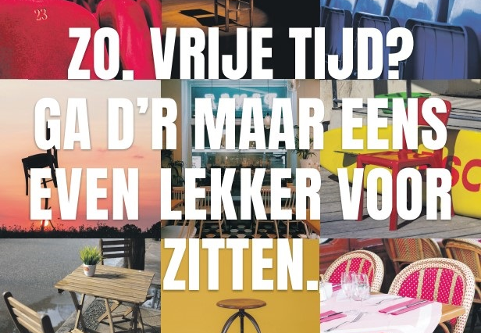
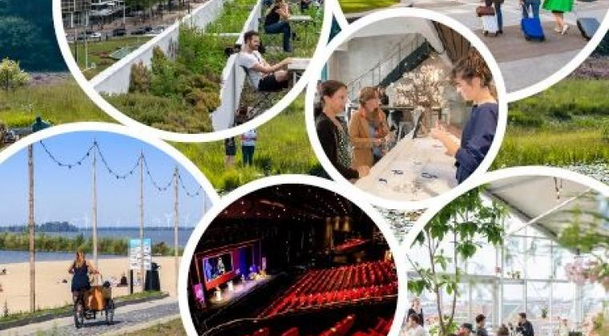
Inrichting van een gebied
Vrije tijd Les 4: multifunctionele vrijetijdslocaties

Slide 2
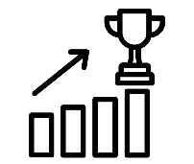
Les 4 – Multifunctionele vrijetijdslocaties
Begrippen
Belang van Leisure in de stad
Voordelen multifunctionele VT locaties
Generaties multifunctionele VT locaties
Interactive experience model
Belevenisbouwstenen
Specialisatie Vrijetijd
IBS Toetsing
Kennistoets
Verantwoording
Presentatie
Week 1 | Week 2 | Week 3 | Week 4 | Week 5 | Week 6 | Week 7 | Week 8 | Week 9 | Week 10

Slide 3
Leerdoelen - multifunctionele vrijetijdslocaties
Aan het einde van de les:
Weet je weer waar we het vorige weken over hebben gehad.
Weet je wat vrijetijdslocaties zijn.
Wat een locatie te maken heeft met faciliteiten in de stad.
Weet je wat geografische kenmerken zijn
Weet je waar vrijetijdslocaties zijn afhankelijk van vraag / aanbod.
Weet je het verschil tussen field- en deskresearch
Weet je wat multifunctionele vrijetijdslocaties zijn en wat dat voor doel heeft.

Slide 4
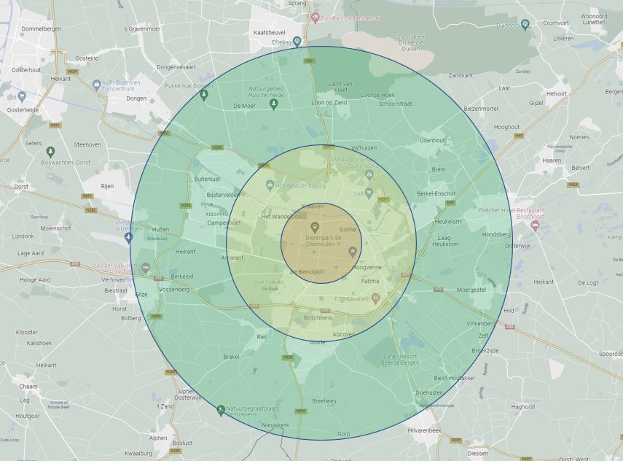
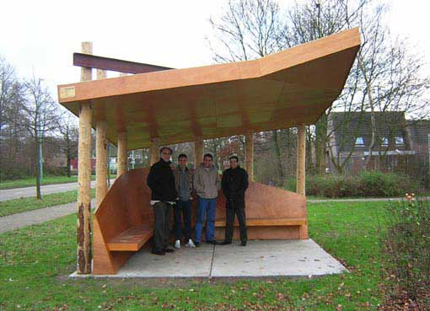
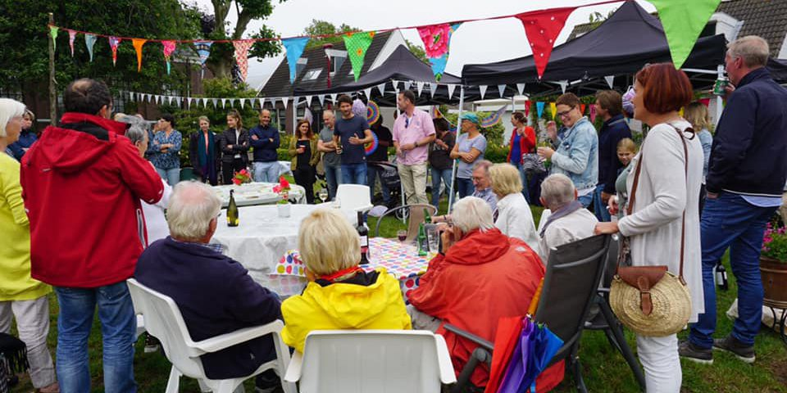
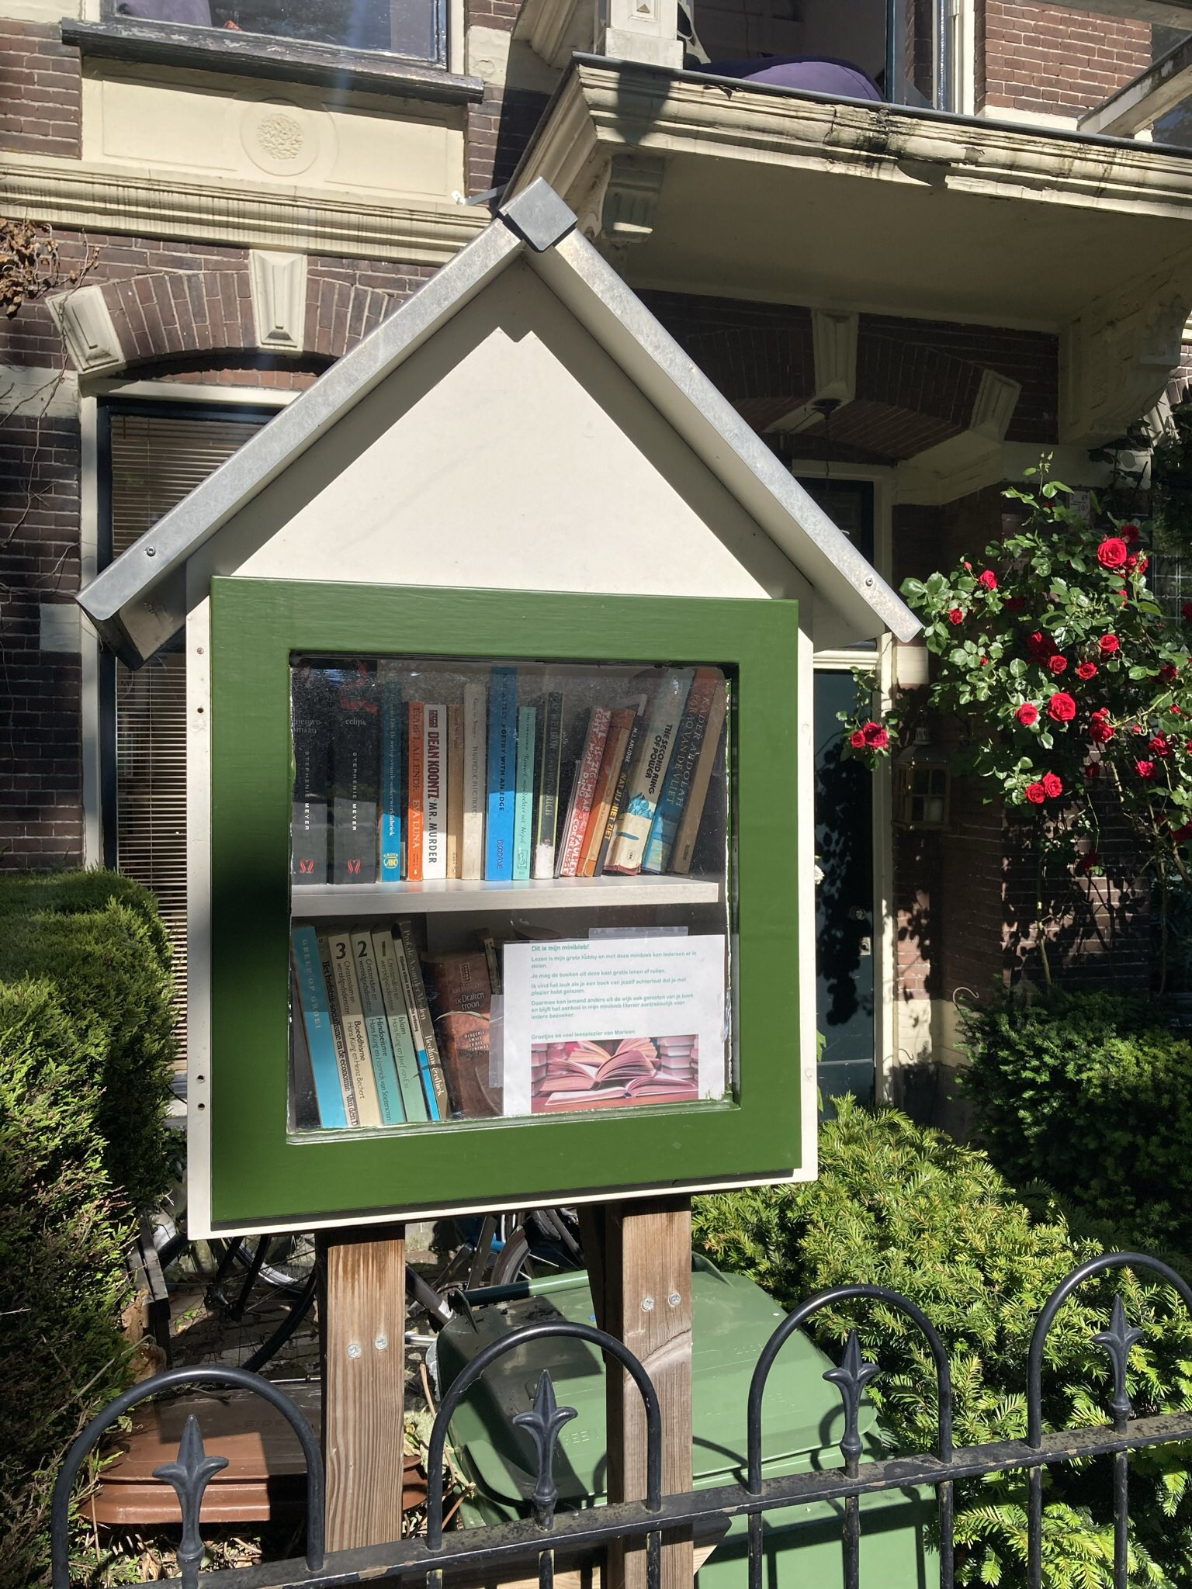
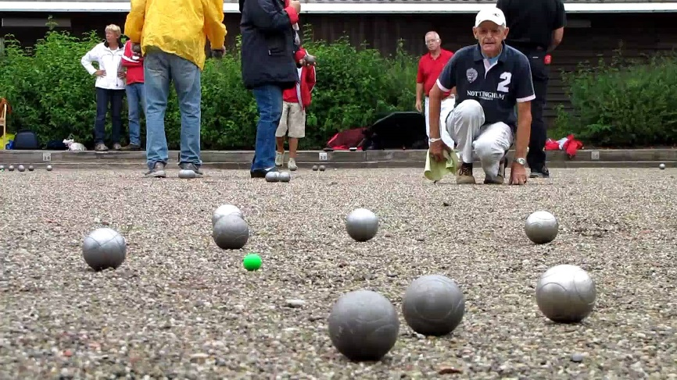
Vorige week? Herhaling
Hoe is een stad opgebouwd?
Is leisure groot of klein?

Slide 5
Field research – wat viel jullie op?
LocHal – voor welke doelgroep? Wat maakt dat deze doelgroep zich hier welkom voelt? Waarom?
De Boemel – de leeftijd is volgens jullie hier hoger, waarom? Wat maakt dat dit geschikter is voor hen?
Hall of Fame – dit sprak jullie over het algemeen aan, waarom?
Stoom 013 – is horeca nodig in een gebied? Waarom wel /niet?

Slide 6
Conclusie van ons fieldresearch
Het gebied mag groener
Er is voor ieder wat wils
Soms niet helemaal duidelijk wat je er kan doen
De meningen waren verdeeld of het nu een ‘mooi’ gebied is of niet.
Overig?

Slide 7
Opdracht vorige week: Brainstorm nabespreken
Voor wie?
Waar?
Met welk doel?
Toegankelijk?
Bedenk zoveel mogelijk ideeën!
Inspiratie: 360 tour

Slide 8
Deskresearch
Aanbod van vrije tijd activiteiten in andere steden
→ hoe gaan zij hiermee om? Wat bieden zij aan?

Slide 9
Opdracht! Klik:
Whiteboard | Microsoft Whiteboard (office.com)

Slide 10
Analyseer VT in de stad: opdracht 1
Welke doelgroepen ondernemen vrijetijdsactiviteiten in de stad?
Whiteboard | Microsoft Whiteboard (office.com)

Slide 11
Analyseer VT in de stad: opdracht 2
Welke soorten vrijetijdsactiviteiten kan je onderscheiden?
Whiteboard | Microsoft Whiteboard (office.com)

Slide 12
Analyseer VT in de stad: opdracht 3
Welke unieke vrijetijdsactiviteiten zijn er in Tilburg?

Slide 13
Analyseer VT in de stad
Welke sportieve activiteiten zijn er in Tilburg?

Slide 14
Analyseer VT in de stad?
Welke natuur activiteiten zijn er in Tilburg?

Slide 15
Analyseer VT in de stad
Hoeveel parken heeft Tilburg?

Slide 16
Analyseer VT in de stad
Hoeveel zwembaden heeft Tilburg?

Slide 17
Analyseer VT in de stad
Heeft Tilburg water activiteiten? Zo ja, welke dan?
Schrijf ze op!

Slide 18
Analyseer VT in de stad: opdracht 3
Welke unieke vrijetijdsactiviteiten zijn er in andere steden? Je krijgt 15 minuten de tijd om dit op te zoeken en te presenteren aan de rest van de klas
Groep 1: Groningen
Groep 2: Maastricht
Groep 3: Londen
Groep 4: Brussel
Groep 5: Parijs
Groep 6: Berlijn

Slide 19
Hoe pak je dit aan?
Tripadvisor
Yelp
Dagjeuit
Google Maps + zoekwoord > gebied doorzoeken
Lonely Planet
ANWB
Google
……
Houd rekening met de cultuur van de regio/het land en de verschillende lagen van de stad.

Slide 20
Minimale info!
Wat is de activiteit?
Wat is er uniek aan?
Voor welke doelgroep is het bedoeld?
Wat is jullie mening over deze activiteit?

Slide 21
Multifunctionele vrije tijds locaties
(3) Dubai Mall 🇦🇪 The Most Popular Mall In The World! [ 4K ] Walking Tour - YouTube

Slide 22
Multifunctionele vrijetijdslocaties
Wat wordt hiermee bedoeld? Zoek op!
Definitie
Een (non)-commerciële locatie, gelegen in zowel de stadskern als de stadsrand- en buiten de stad, waar: - minimaal 2 functies fysiek geïntegreerd zijn en - waar op planmatige wijze samenwerking gezocht wordt tussen deze functies. Hierbij is de voorwaarde dat er minimaal één leisure functie aanwezig is ten behoeve van de besteding van de vrijetijd, waarbij het creëren van de optimale beleving wordt nagestreefd.
Notes:
Het is een containerbegrip geworden waar verschillende dingen onder wordt verstaan. Multifunctioneel zal door de meeste mensen hetzelfde worden opgevat; meerdere functies. In relatie tot het begrip gaat het om ten minste 2 functies waarvan er 1 een leisurefunctie moet zijn.
Leisure: het begrip heeft in de jaren een ontwikkeling doorgemaakt. Er worden wel vier generaties onderscheiden (Jansen en Pluijmens, 2001):
Eerste generatie: Monofunctionele leisurevoorzieningen
Tweede generatie: Multifunctionele leisurecentra
Derde generatie: Geïntegreerde leisure in functies als wonen, werken en retail
Vierde generatie: Leisure met functievermenging in o.a. zorg, welzijn of onderwijs.
Locatie betekent een afgebakend gebied of complex.

Slide 23
Interactive experience model
Imagineering - Hoofdstukken 2,4,6 - Imagineering; het creëren van belevingswerelden. Nijs & - Studeersnel

Slide 24
Beleving
Elementen voor aantrekkelijke leisure (belevenis):
Authenticiteit
Contact en ontmoeting
Participeren (deelnemen) en ontspannen
Spelen en ontdekken
Prikkeling en emotie
Zelfontplooiing en inspiratie
Veiligheid en herkenning
Perceptie (waarnemen) van hier en nu
Notes:
Authenticiteit: eigenheid, een herkenbare identiteit. De stad moet bijzondere, herkenbare plekken hebben waarin de bezoeker de identiteit van de stad herkent. Voorbeelden zijn cultureel erfgoed, maar ook winkelaanbod, horeca en evenementen. Behoefte lokale verbondenheid uit zich in bijvoorbeeld kleding met naam van de stad erop.
Contact en ontmoeting: Het ontmoeten en contact hebben met andere mensen is een belangrijk element op het gebied van beleving, stedelijke aantrekkelijkheid en stedelijke creativiteit. Daarom is het voor steden heel belangrijk dat zij ontmoetingen faciliteren en stimuleren. Denk aan aantrekkelijke openbare ruimtes (bankjes), evenementen organiseren, creatieve broedplaatsen.
Participeren en ontsnappen: volgens de belevingstheorieën moeten deelnemers aan een activiteit zelf kunnen participeren in de activiteit, maar moet de deelnemer indien gewenst ook een passievere rol aan kunnen nemen. De consument moet dus zelf zijn rol kunnen bepalen. In de stad staat zowel het individu als het collectief centraal.
Spel: mensen hebben behoefte plekken en momenten waar dagelijkse beslommeringen geen rol spelen, even geen regels, spontaniteit. Voor volwassenen betekenen speelplekken bijvoorbeeld cultureel aanbod, uitgaansmogelijkheden, parken en pleinen.
Prikkeling en emotie: Zintuigen staan centraal bij beleving. De stad is een plek bij uitstek waar de zintuigen worden geprikkeld. Hoe groter de stad hoe meer prikkels. Steden spelen hierop in. Voorbeeld: New York, Tokio
Zelfontplooiing en inspiratie: De stad is de plek van kansen en toekomst. In de stad kan het eenvoudigst cultureel, sociaal en economisch kapitaal worden opgedaan en is daarmee een plek voor zelfontplooiing en inspiratie. Kennis en creativiteit staan hierbij centraal.
Veiligheid en herkenning: Bij beleving is het heel belangrijk dat de consument een gevoel van controle heeft. Grenzen worden opgezocht (bijvoorbeeld in een achtbaan) maar men moet wel het gevoel hebben dat het veilig is (vastgesnoerd zitten in het karretje). Veiligheid in de stad uit zich in weinig criminaliteit maar ook in herkenbaarheid en begrijpelijkheid.
Perceptie van hier en nu: De consument van nu is een zapper. Er is veel keuze en hij is niet snel tevreden. Belangrijk element is daarom eventfullness of tijdelijkheid. Daarom zijn er tegenwoordig veel evenementen en pop-upwinkels en –restaurants. Consumenten hebben behoefte aan hier-en-nu-ervaringen. Omdat het tijdelijk is, willen mensen het niet missen.

Slide 25
Voorbeeld
Illusion - immersive interactive art installation - Flutter Experience Art Gallery, LA (youtube.com)

Slide 26
Interactive experience model
Invloed (creativiteit)

Slide 27
Belevenis Bouwstenen + uitleg
Communicatie:
waarmee communiceren ze met de doelgroep, en hoe ziet dat eruit?
Fysieke omgeving
Hoe ziet het eruit voor de bezoeker(s)?
Netwerk
Welke bedrijven zitten in het netwerk van dit bedrijf?
Personeel
Wat voor mensen werken er? Wat stralen ze uit?
Producten en verpakkingen
Wat verkopen/verhuren ze?
Identiteit
Waar staan ze voor? Wat is hun DNA?

Slide 28
Opdracht: Belevenisbouwstenen
Kies een pretpark: (of kies er zelf een)
Efteling
Phantasialand
Beekse bergen
Toverland
Walibi
Plopsaland
Bobbejaanland

Slide 29
Welke multifunctionele VT locatie kennen jullie?
Sport + eten
Ontspannen + eten
Winkelen + eten
kapper + bioscoop + restaurant + zwembad + …?
Winkelen + reizen
… + … ?

Slide 30
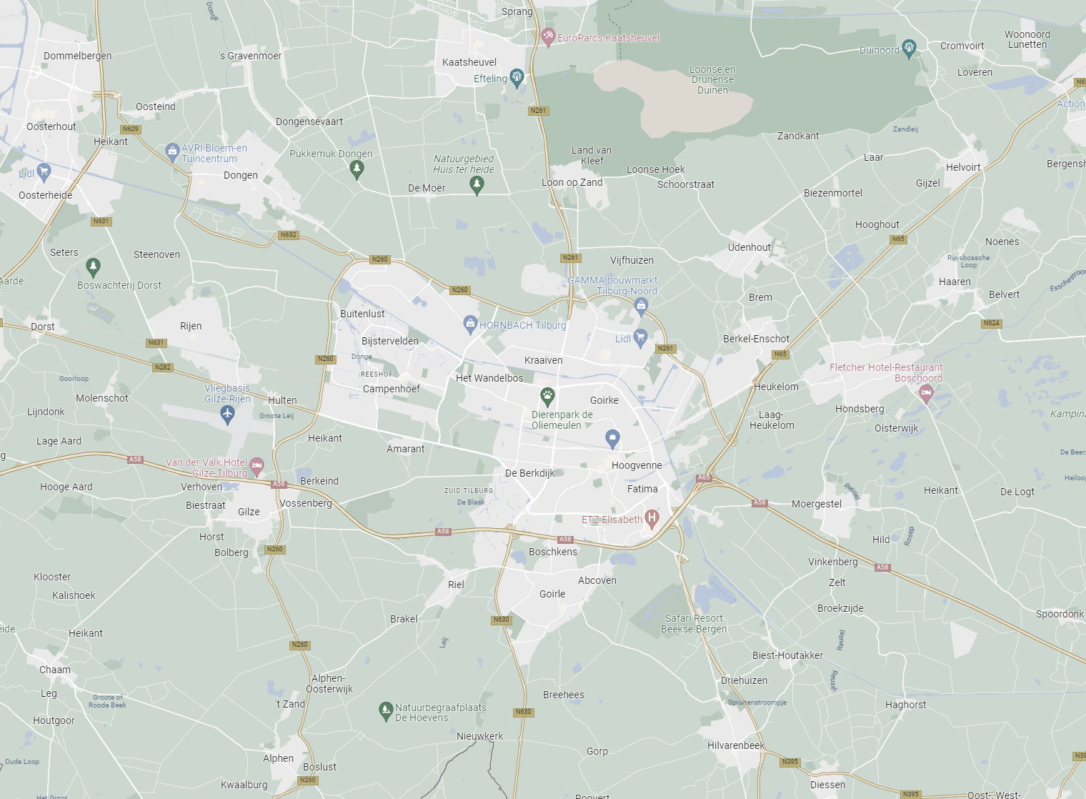
Stadskern
Stedelijke omgeving
Stadsrand
Periferie
Buiten de stad
Rurale omgeving

Slide 31
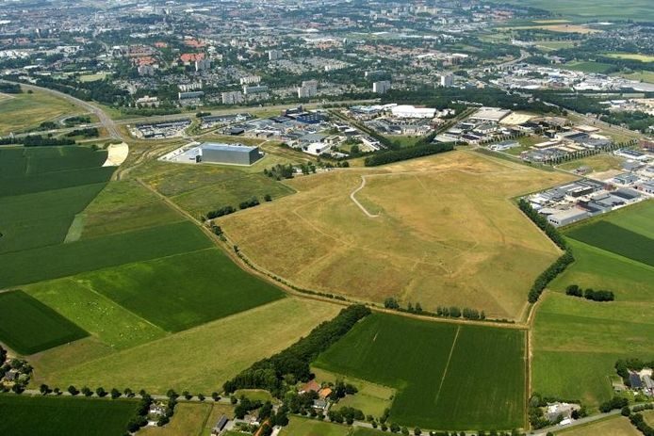
voorbeeld de Bavelse Berg

Slide 32
De 4 generaties van multifunctionele vrijetijdslocaties
Volgens Jansen en Pluijmens, (2001):
Eerste generatie: Monofunctionele leisurevoorzieningen
Tweede generatie: Multifunctionele leisurecentra
Derde generatie: Geïntegreerde leisure in functies als wonen, werken en retail
Vierde generatie: Leisure met functievermenging in o.a. zorg, welzijn of onderwijs.

Slide 33
4 generaties multifunctionele VT locaties
Eerste generatie Monofunctionele leisurevoorzieningen: voor 1 doel/bestemming
Tweede generatie Multifunctionele leisurecentra: verschillende functies binnen leisure
Derde generatie: Geïntegreerde leisure in functies als wonen, werken en retail
Vierde generatie: Leisure met functievermenging in o.a. zorg, welzijn of onderwijs.

Slide 34
Voordelen multifunctionele vrijetijdslocaties
Voordelen voor de bezoeker.
Meerdere behoeften worden bevredigd: sport, ontspannen, leren
(Keuze)vrijheid
Iets nieuws beleven
Iets herbeleven
Sociaal: anderen ontmoeting, nieuwe mensen ontmoeten
Je wordt ontzorgt; je hoeft zelf niets te regelen
Notes:
Co-creatie: veel verschillende initiatieven bij elkaar. Men maakt snel gebruik van elkaars expertise, netwerk. Hieruit ontstaan nieuwe ideeën.
De bezoeker ervaart een gevoel van vrijheid. Op dezelfde locatie kan hij kiezen.
Iedere plek brengt zijn eigen onderdelen voort. Dit zie je vooral op plekken waar veel ruimte is voor creativiteit (creatieve ondernemers). Deze leveren een uniek aanbod.
Er is veel te doen, mensen worden op verschillende manieren geprikkeld.
Omdat er veel te doen is, is er ook meer ruimte voor contact en ontmoeting. In ieder geval ontmoeten verschillende groepen elkaar hier sneller.
Alles bij elkaar in een min of meer vertrouwde omgeving zorgt voor een gevoel van veiligheid.

Slide 35
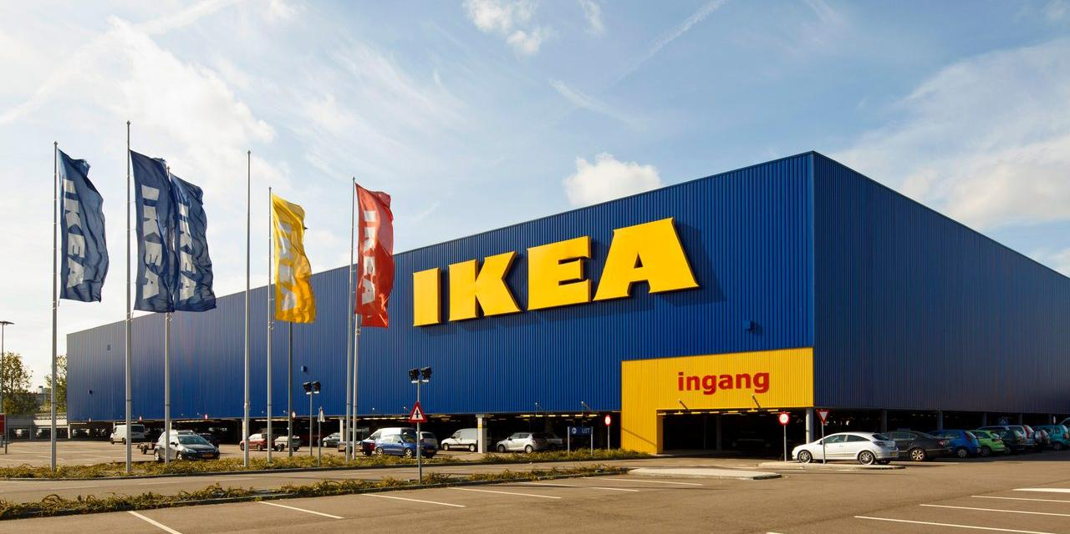
Welke generatie is dit en waar ligt het?

Slide 36
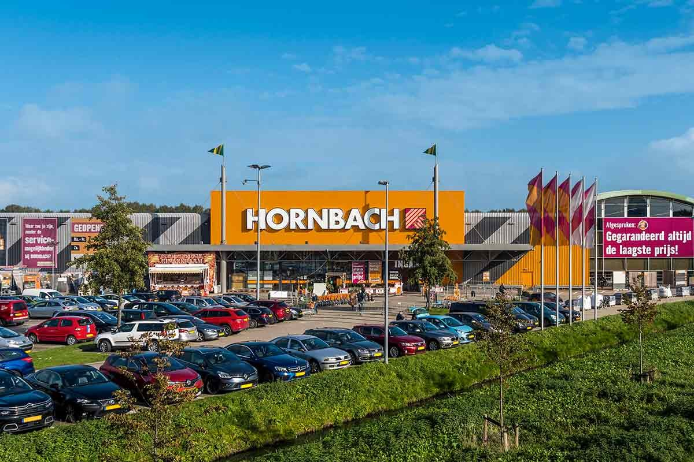
Welke generatie is dit en waar ligt het?

Slide 37
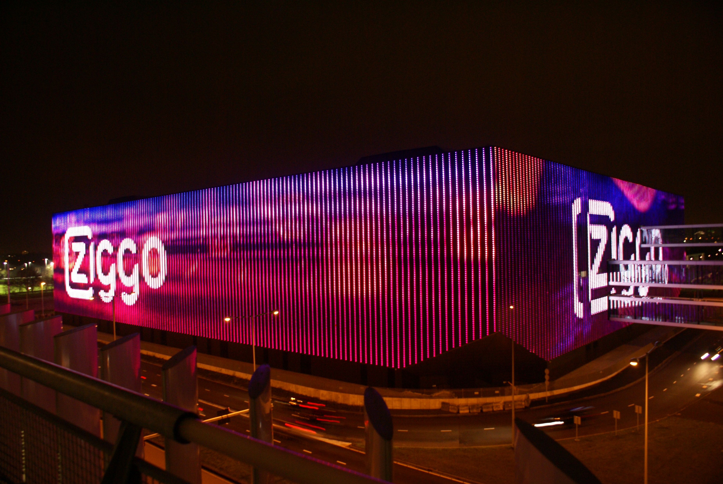
Welke generatie is dit en waar ligt het?

Slide 38
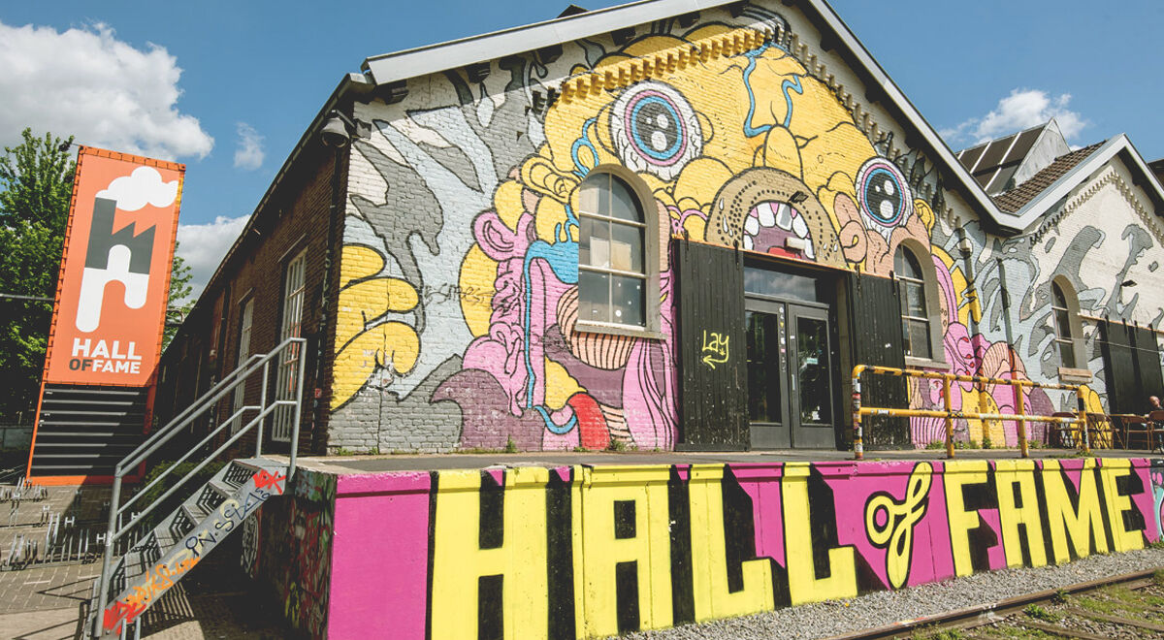
Welke generatie is dit en waar ligt het?

Slide 39
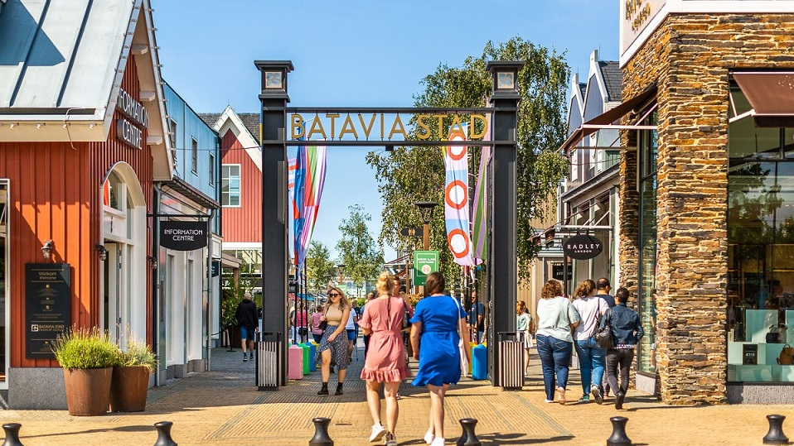
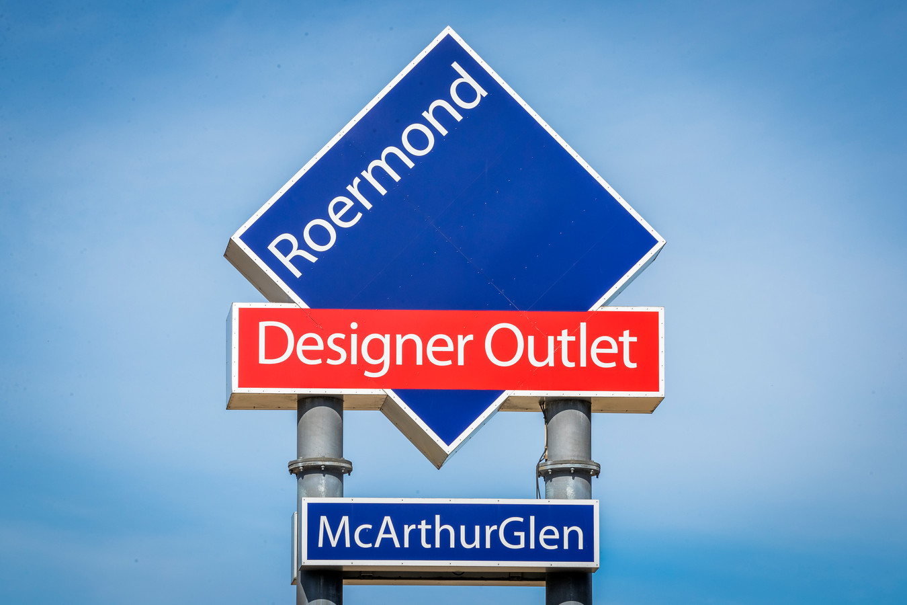
Welke generatie is dit en waar ligt het?

Slide 40
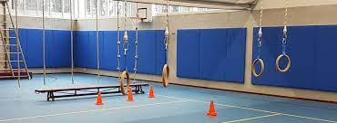
Welke generatie is dit en waar ligt het?

Slide 41
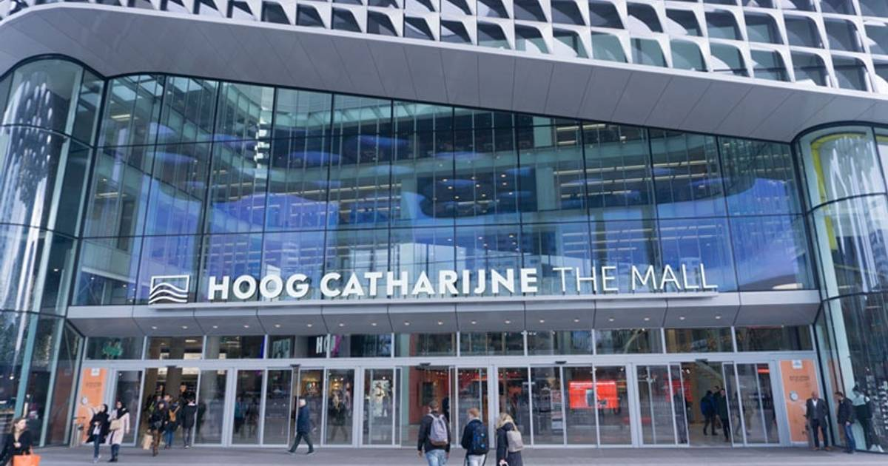
Welke generatie is dit en waar ligt het?

Slide 42
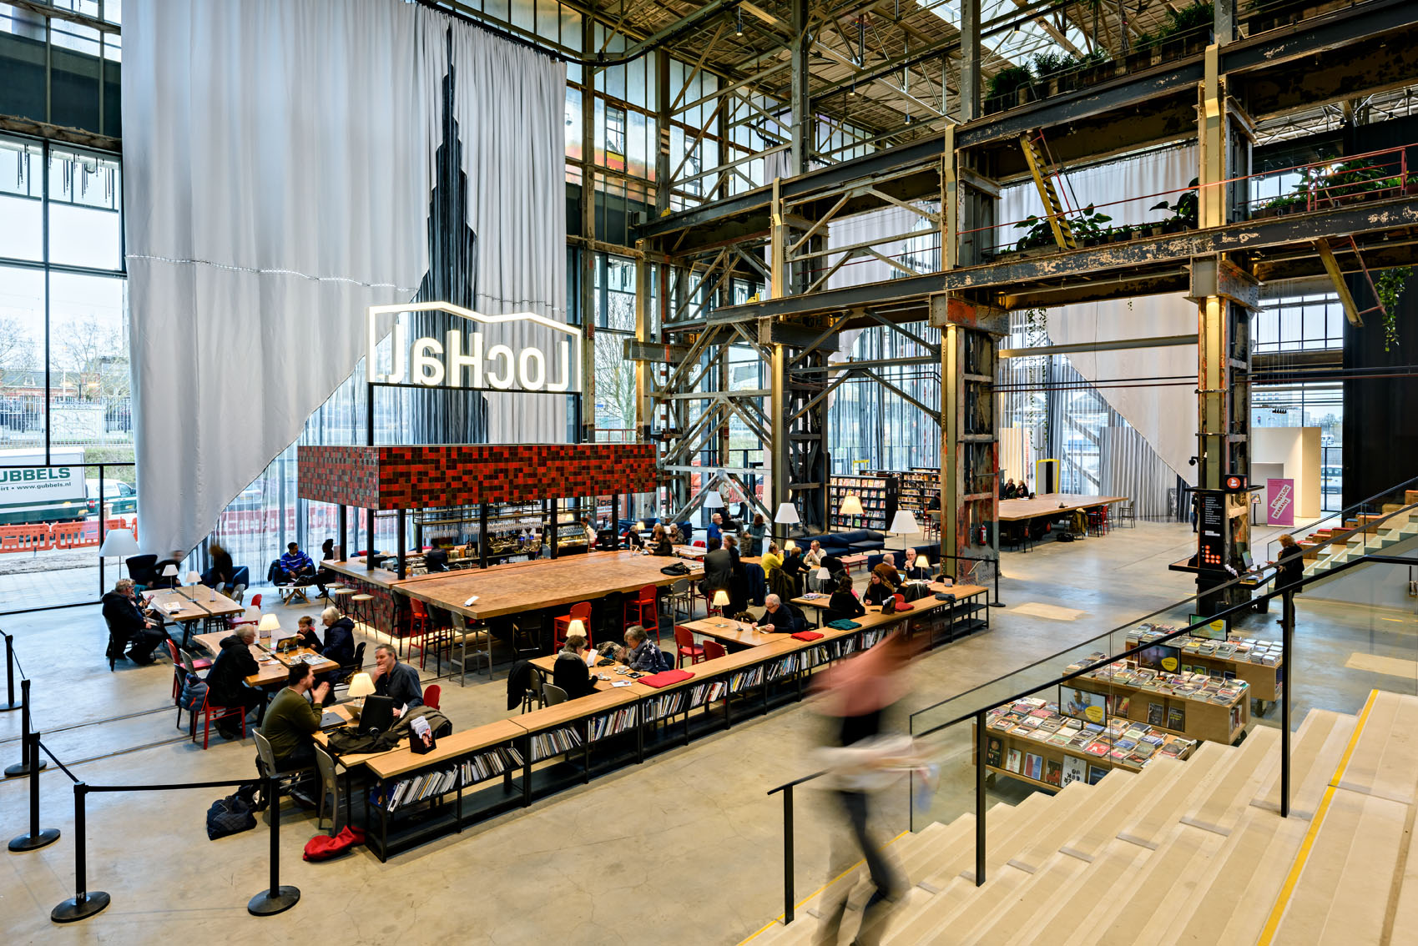
Welke generatie is dit en waar ligt het?

Slide 43
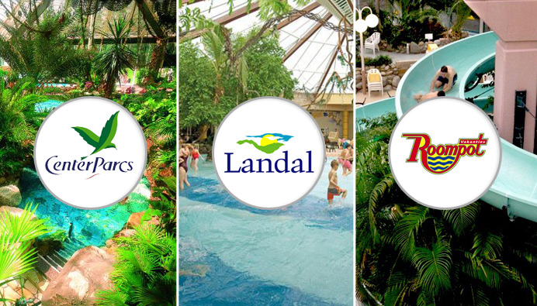
Welke generatie is dit en waar ligt het?

Slide 44
Voordelen multifunctionele vrijetijdslocaties
Voordelen voor de exploitant.
On-stop-shop
Je kan hier veel doen
Je kan hier ‘alles’ doen
Je kan er je een dag vermaken
Je kan er meerdere dagen doorbrengen
Doel: mensen vermaken en geld verdienen
Notes:
Co-creatie: veel verschillende initiatieven bij elkaar. Men maakt snel gebruik van elkaars expertise, netwerk. Hieruit ontstaan nieuwe ideeën.
De bezoeker ervaart een gevoel van vrijheid. Op dezelfde locatie kan hij kiezen.
Iedere plek brengt zijn eigen onderdelen voort. Dit zie je vooral op plekken waar veel ruimte is voor creativiteit (creatieve ondernemers). Deze leveren een uniek aanbod.
Er is veel te doen, mensen worden op verschillende manieren geprikkeld.
Omdat er veel te doen is, is er ook meer ruimte voor contact en ontmoeting. In ieder geval ontmoeten verschillende groepen elkaar hier sneller.
Alles bij elkaar in een min of meer vertrouwde omgeving zorgt voor een gevoel van veiligheid.

Slide 45
Wie is de exploitant van multifunctionele VT locaties?
Gemeente
Prive-eigenaar
Familiebedrijf (camping)
BV (Center Parcs)
Investeringsmaatschappij (shopping mall)

Slide 46
Opdracht
Zoek een vrijetijdsaccommodatie waar je al eens bent geweest of waar je graag naar toe wil. (het mag niet één van de voorbeelden zijn die je net gezien hebt)
Zoek op welke activiteiten je hier kan doen.
Sorteer de activiteiten op thema.
(bijvoorbeeld: tennis, tafeltennis, zaalvoetbal = thema sport)
Schrijf op waar in de stad deze VT locatie zich bevind.
Beantwoord de vraag: waarom ligt deze VT locatie juist op deze locatie.
Beantwoord de vraag: welke doelgroepen wil de exploitant aanspreken met deze locatie en de activiteiten?
Beantwoord de vraag: welke activiteiten kan deze VT locatie toevoegen om nóg multifunctioneler te worden.
zet je bevindingen op het bord in de klas.

Slide 47
The end!
Tot volgende week

